Slide 1
a) Kübler-ross’un Ölüm Evreleri
İnkâr ve yalıtılmışlık: Kübler-Ross’un ölüm evrelerinden ilki. Kişi gerçekten ölüyor olduğunu inkâr eder.
Öfke: Kübler-Ross’un ölüm evrelerinden ikincisi.
Kişinin inkârı yerini öfke, küskünlük, hiddet ve kıskançlığa bırakır.

Slide 2
Uzlaşma: Kübler-Ross’un kişinin ölümün bir şekilde ertelenebileceği ya da geciktirilebileceği umudunu geliştirdiği ölümün üçüncü aşamasıdır.

Slide 3
Depresyon: Kübler-Ross’un, ölmekte olan kişinin
ölümün kesinliğini kabul etmeye başladığı, ölüm evrelerinin dördüncüsüdür. Bir depresyon süreci ya da hazırlayıcı nitelikte bir keder yaşanabilir.

Slide 4
Kabullenme: Kübler-Ross’un, kişinin huzur duygusu geliştirdiği, kaderini kabullendiği ve birçok durumda yalnız kalmayı arzuladığı, ölüm evrelerinin beşincisidir.

Slide 5
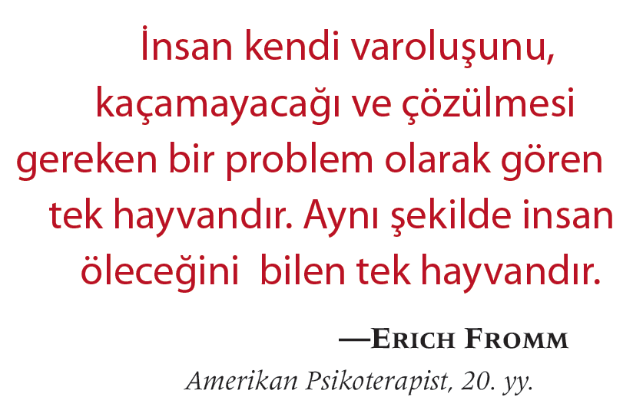

Slide 6
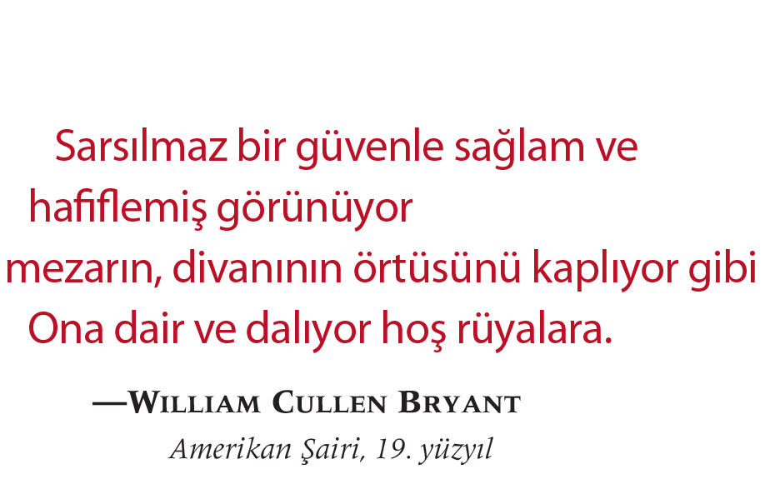

Slide 8
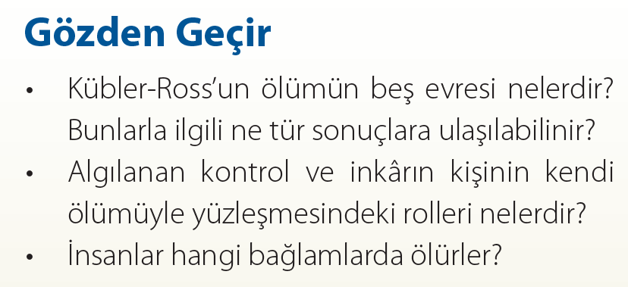

Slide 9
E) Başka Birinin Ölümüyle Başa Çıkma
Kayıp hayatımızda çeşitli şekillerde karşımıza çıkabilir – boşanma, evcil bir hayvanın ölümü, işini kaybetme- ancak hiçbir kayıp sevdiğimiz ve değer verdiğimiz bir kişinin –anne, baba, kardeş, eş, akraba ya da arkadaş- ölümünden daha büyük olamaz.

Slide 10
a) Ölmekte Olan Bir Kişiyle İletişim
Çoğu psikolog, ölmekte olan kişilere karşı açık bir iletişim biçimi önermektedirler. İletişim ruhsal patoloji ve ölüme hazırlık üzerine olmamalı, bunun yerine ölmekte olan kişinin dayanıklılığını vurgulamalı.

Slide 11
b) Yas
Yas üzerine incelememiz, yasın boyutları, yas ile başa çıkmada ikili-süreç modeli ve sağlıklı yas konusundaki kültürel çeşitlilik üzerinde odaklanmaktadır.

Slide 12
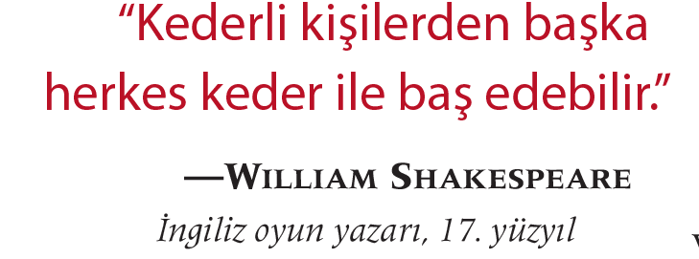

Slide 13
Yas: Sevdiğimiz bir kişinin kaybından sonra hissedilen duygusal uyuşukluk, inanmama, ayrılık kaygısı, çaresizlik, üzüntü ve yalnızlıktır.

Slide 14
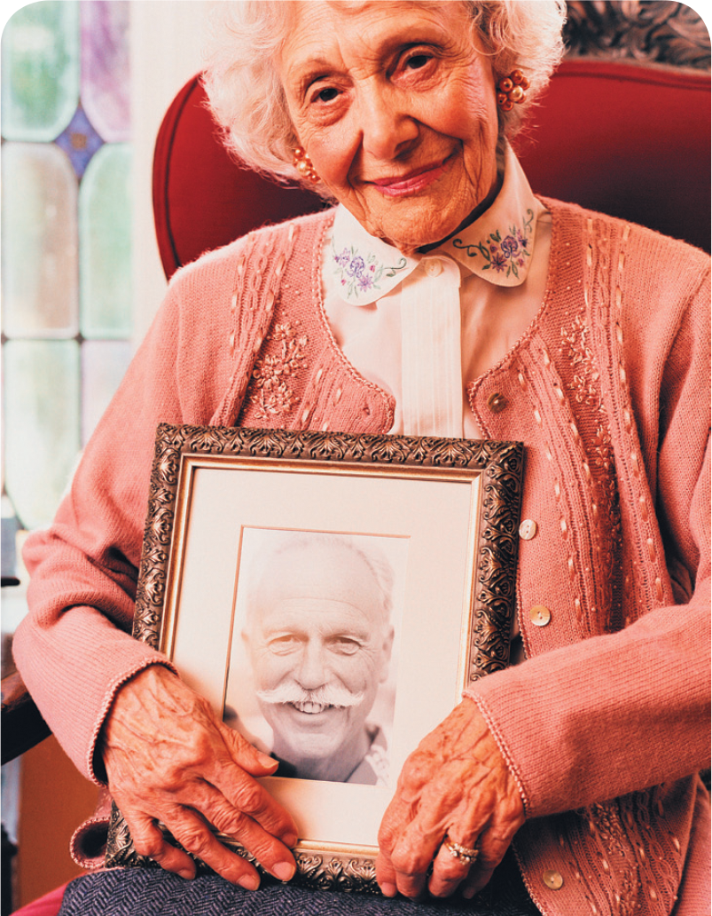
Bazı farklı yas türleri nelerdir?

Slide 15
Uzamış yas: Kalıcı çaresizlik içeren ve uzun zaman geçmesine rağmen çözülemeyen yas.

Slide 16
İkili-süreç modeli: Yasla başa çıkmada iki boyut, (1) kayıp odaklı stres kaynakları ve (2) iyileşme odaklı stres kaynakları, arasındaki gidip gelmeleri vurgulayan bir model.

Slide 17
c) Dünyayı Anlamlandırmak
Yas süreci, bireylerin dünyalarını anlamlandırma çabalarını harekete geçirebilir. Ölüm bir kaza ya da felaket sonucu gerçekleştiğinde, anlamlandırma çabası daha da önem kazanmaktadır.

Slide 18
d) Hayat Arkadaşının Kaybı
Yakın bir hayat arkadaşının kaybı genellikle derin bir yasa yol açar. Geride kalan eşin yaşadığı sıkıntı değişkenlik göstermekle birlikte, yastaki kişiler, çok sayıda sağlık sorunu riski altındadırlar. Sosyal destek hem dul erkeklere hem de kadınlara yarar
sağlar.

Slide 19
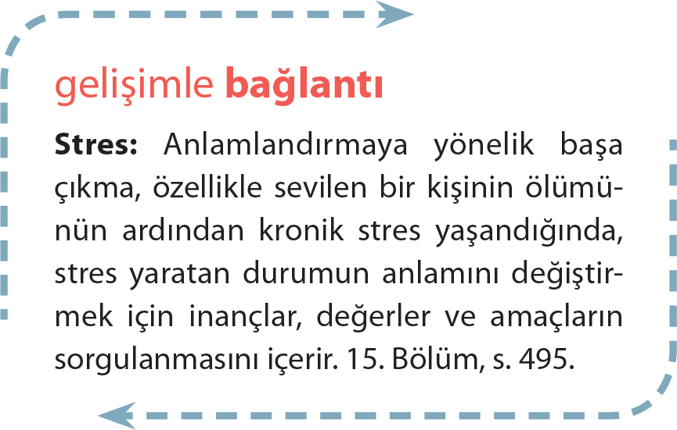

Slide 20
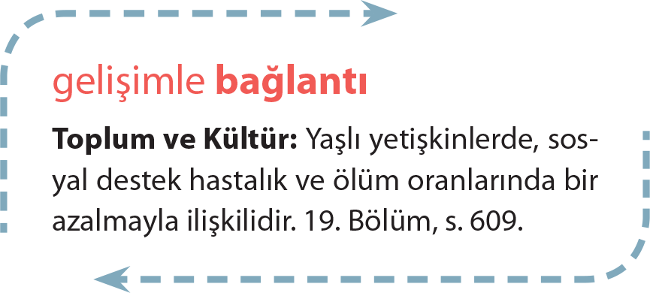

Slide 21
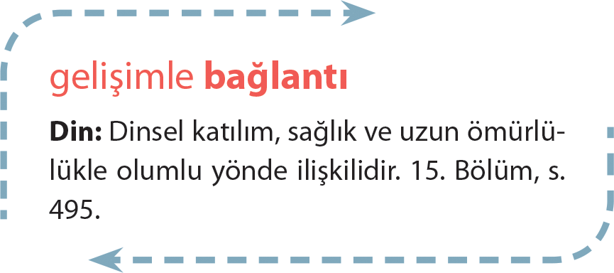

Slide 22
